Slide 1
Section 4.3
La force sur un fil dans un champ magnétique uniforme

Slide 2
La force magnétique sur un fil rectiligne
Le courant à l’intérieur d’un fil conducteur est le résultat du mouvement des électrons libres dans le matériau du fil. Comme les électrons ont une charge non-nulle et une vitesse non-nulle(vitesse de dérive), les électrons dans le fil subissent une force magnétique lorsqu’ils sont plongés dans un champ magnétique.
Ces petites forces magnétiques s’additionnent sur l’ensemble du fil en une force résultante donnée par l’équation suivante :
Où I est le courant qui traverse le fil, L est la longueur du fil(dans la direction du courant) et B est le champ magnétique ambiant.

Slide 3
Exemple 4.3.1
À l’aide d’une pile, on fait circuler un courant de 2 A dans un fil rectiligne allant du point (0m, 0m) au point (3m, 4m). On désier déterminer la force magnétique que subit le fil lorsqu’il est plongé dans un champ magnétique uniforme a) B = 0,2 T dans le sens positif des x, b) B = 0,2 T dans le sens positif des y et c) B = 0,2 T dans le sens positif des z.

Slide 4
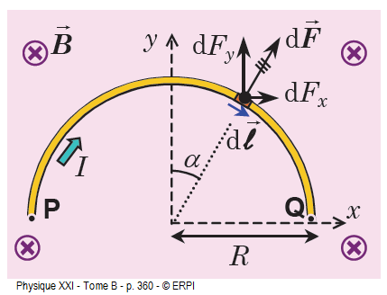
Exemple 4.3.2
Un courant I circule dans un fil en forme de demi-cercle de rayon R. Le fil est plongé dans un champ magnétique de module B perpendiculaire au plan du demi-cercle. On désire déterminer le module de la force magnétique subie par le fil.

Slide 5
Exercices
4.3.1, 4.3.3, 4.3.5, 4.3.7

Slide 6
Section 4.5
Le moment de force magnétique

Slide 7
Le moment de force magnétique
Lorsqu'un fil parcouru d'un courant est plongé dans un champ magnétique, il subit une force magnétique perpendiculaire au courant.
Or, pour que le fil soit parcouru d'un courant, il doit faire partie d'un circuit fermé. Que se passe-t-il lorsque le circuit en entier est plongé dans un champ magnétique?

Slide 8
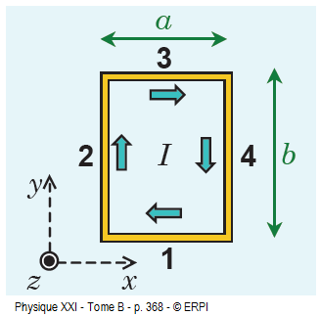
Le moment de force magnétique
Considérons le circuit suivant composé d'un fil avec une faible résistance et une source d'électromotance(invisible dans le schéma). Le fil est parcouru par un courant dans le sens horaire.
Alors chaque segment de fil subit une force magnétique dans une direction différente, et celles-ci s'annulent selon la 2e loi de Newton, mais deux de ces forces créent un moment de force en raison de leurs directions. Le cadre se met donc à tourner.

Slide 9
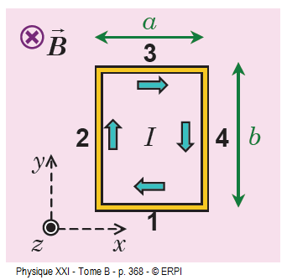
Exemple 4.5.1
On place le cadre rectangulaire que nous venons de définir dans un champ magnétique uniforme orienté selon le sens négatif de l'axe z(voir schéma). On désire déterminer le module de la force magnétique résultante sur le cadre ainsi que le moment de force résultant qui agit sur celui-ci.

Slide 10
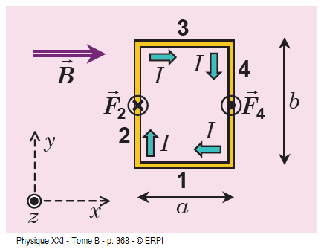
Exemple 4.5.2
Reprenons l'exemple précédent, mais avec un champ électrique orienté dans le sens positif de l'axe x(voir schéma).

Slide 11
Le moment dipolaire magnétique
Soit l'expression obtenue plus tôt :
Dans cette expression, a*b représente l'aire couvert par le cadre. Nous définissons A = ab et définissons une nouvelle constante, le moment dipolaire magnétique μ :

Slide 12
Le moment de force magnétique
Avec les résultats obtenus précédemment et avec le moment dipolaire défini plus tôt, nous écrivons donc notre équation pour le moment de force magnétique :
Où θ_{μB} représente l'angle entre μ et B. μ est un vecteur qui pointe dans la direction perpendiculaire au plan du cadre.

Slide 13
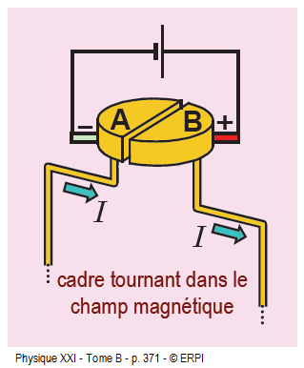
Un moteur électrique rudimentaire
Si nous laissons le cadre pivoter avec le même courant, il se stabilisera éventuellement à une position d'équilibre perpendiculaire au champ magnétique.
Toutefois, si, à chaque fois qu'il atteint cette position, nous inversons la direction du courant, le moiment de force demeurera toujours dans la même direction, et le cadre tournera continuellement dans la direction voulue.

Slide 14

Un moteur électrique rudimentaire
Le cadre sera accéléré à des vitesses de plus en plus grandes, et cette accélération est proportionnelle au moment de force. Typiquement, nous allons aussi ajouter des tours de fil au cadre afin de multiplier le moment de force par N pour N tours de fil :

Slide 15
Exercices
4.5.1, 4.5.2, 4.5.4, 4.5.6, 4.5.8

